Slide 1
Podnikání na internetu INM/BPBOI INM/BKBOI
Vytvoření e-shopu: Nástroj Eshop-rychle
Ing. Radim Dolák, Ph.D.

Slide 2
Vytvoření e-shopu: Nástroj Eshop-rychle
OBSAH
představení nástroje Eshop-rychle
cenové tarify
nejčastější otázky a odpovědi
videonávod na založení zkušební verze Eshop-rychle
videonávod na vytvoření vzorového e-shopu pomocí nástroje Eshop-rychle

Slide 3
Vytvoření e-shopu: Nástroj Eshop-rychle - představení
Systém Eshop-rychle je koncipován jako systém pro tvorbu klasického elektronického obchodu, kde zákazník po vstupu na web vloží zboží do košíku, kde zvolí podporované způsoby dopravy a platby a následně jej závazně objedná.
Vybavení objednávky pak zajišťuje provozovatel e-shopu nebo dodavatel zboží.
Administrace systému Eshop-rychle je jednoduchá a intuitivní.
Nejsou nutné programátorské znalosti.
Veškeré nastavení probíhá formou vyplňování přednastavených boxů, kam uživatel pouze zadává údaje, které chce na stránkách zveřejnit.

Slide 4
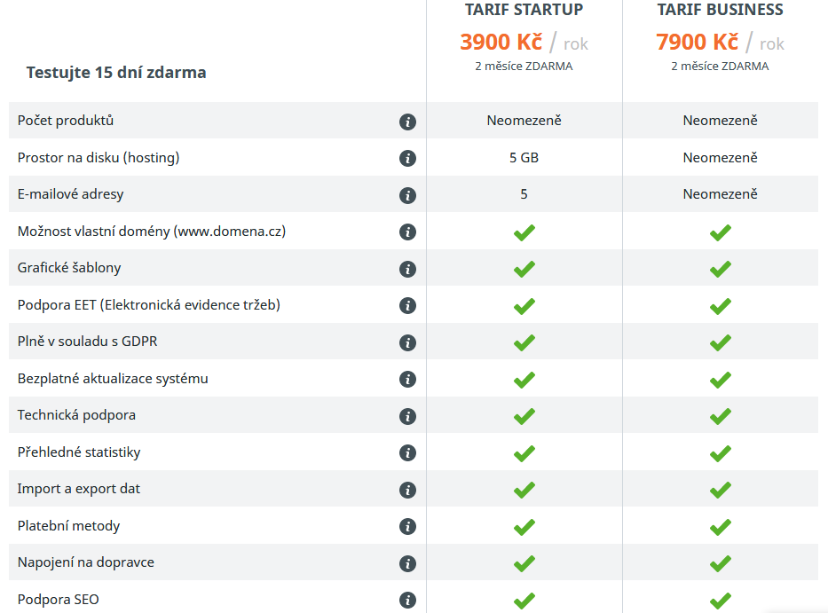
Vytvoření e-shopu: Nástroj Eshop-rychle – cenové tarify
Zdroj: Eshop-rychle.cz

Slide 5
Vytvoření e-shopu: Nástroj Eshop-rychle – FAQ
Jak funguje zkušební verze?
Zkušební verze funguje nezávazně a zcela zdarma formou registrace na oficiálních stránkách, kde stačí jediné - zadat e-mailovou adresu a systém ihned vytvoří veřejnou stránku e-shopu a administrační rozhraní, kde lze okamžitě začít vkládat data nebo upravovat nastavení.
Lze zkušební období prodloužit?
Zkušební verze funguje na 15 dnů zdarma. Toto období začíná od samotného založení zkušebního e-shopu. Po vypršení tohoto období dochází k automatickému prodloužení testovací období o dalších 8 dní, kdy web ještě funguje a do kdy je potřeba realizovat platbu.

Slide 6
Vytvoření e-shopu: Nástroj Eshop-rychle – FAQ
Při přechodu na verzi placenou o svá vložená data přijdu?
Veškeré údaje, které zadáte do zkušební verze, se po zakoupení ostrého provozu zachovávají. Dá se tedy říci, že již ve zkušební verzi vytváříte a upravujete obsah placeného e-shopu.
Je možné objednat placený provoz bez domény a tu pak dodatečně přidat?
Ano, tato varianta je samozřejmě možná. Pokud již funguje v placené verzi a chcete doménu přidat, zašlete její název a požadavek o přiřazení k webu z administrace stránek.

Slide 7
Vytvoření e-shopu: Nástroj Eshop-rychle
Plně funkční e-shop a pokladní systém nezávazně na 15 dní.
https://account.eshop-rychle.cz/cs/registration

